Slide 1
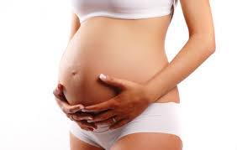

ΛΟΙΜΩΞΕΙΣ ΚΑΙ ΚΥΗΣΗ
ΑΝΑΣΤΑΖΙΑ ΚΕΗ
ΕΙΔΙΚΕΥΟΜΕΝΗ Β ΠΑΘΟΛΟΓΙΚΗΣ ΚΛΙΝΙΚΗΣ

Slide 2
J Gynecol Obstet Biol Reprod (Paris). 2014 Jul 21.
[Epidemiology of maternal mortality by infectious cause in France, 2007-2009, using data from confidential maternal mortality report.]
Although deaths caused by infection during pregnancy and the postpartum period are rare in France, mortality rates have increased in several countries of the European community. In France, the rate of maternal mortality by infectious cause has decreased over the last 12 years. Infectious causes are currently in fifth place of maternal deaths. Over the period 2007-2009, 18 deaths occurred, eight by direct infectious causes and 10 by indirect infectious causes. Among the 18 deaths, 17 were examined by the National Expert Committee on Maternal Mortality (CNEMM) with the objectives to determine the direct or indirect link with pregnancy, the adequacy of care and the preventability of death. Among 8 deaths from direct infectious causes, four deaths were deemed "preventable" or "possibly preventable" because of inadequate care. Among nine deaths from indirect infectious causes, preventability could not be established in two deaths, five were non-preventable and two were preventable due to non-optimal care. These cases of puerperal septicemia show that when sepsis is clinically manifested, infection is already well established and widespread deterioration is therefore often irreversible. Maternal mortality is preventable in most cases if several points are observed: early diagnosis, probabilistic antibiotics targeting most frequently involved bacteria including Escherichia coli and Streptococcus A, early transfer to ICU, control septic portal entry, simple preventive measures, influenza vaccination. A "microbiological clinical diagnosis" approach must be initiated at the first clinical signs

Slide 3
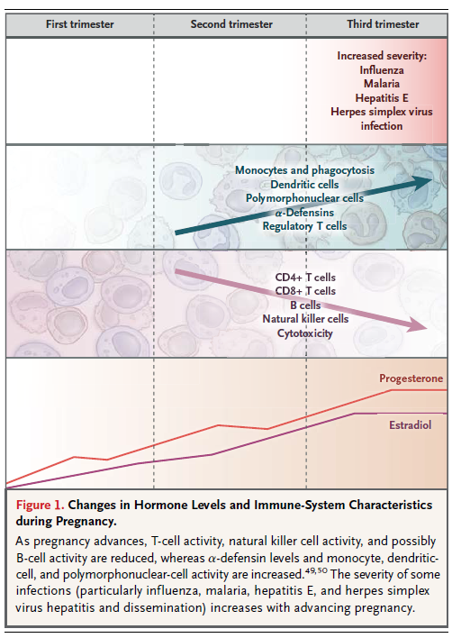
ΚΥΗΣΗ ≠ ΑΝΟΣΟΚΑΤΑΣΤΟΛΗ

Slide 4
ΜΕΤΑΒΟΛΕΣ ΤΟΥ ΑΝΟΣΟΠΟΙΗΤΙΚΟΥ ΣΥΣΤΗΜΑΤΟΣ ΚΑΤΑ ΤΗΝ ΚΥΗΣΗ
ΔΙΑΤΗΡΗΣΗ/ΑΥΞΗΣΗ ΤΗΣ ΕΝΔΟΓΕΝΟΥΣ ΑΝΟΣΙΑΣ (ΦΑΓΟΚΥΤΤΑΡΩΣΗ/PMN/M/ΔΕΝΔΡΙΤΙΚΑ ΚΥΤΤΑΡΑ)
ΜΕΙΩΣΗ CD4, CD8, ΦΛΕΓΜΟΝΩΔΩΝ ΚΥΤΟΚΙΝΩΝ
ΕΝΙΣΧΥΣΗ ΤΗΣ ΔΡΑΣΗΣ ΤΩΝ Τh2 (αντισώματα) και ΜΕΙΩΣΗ ΤΗΣ ΔΡΑΣΗΣ ΤΩΝ Th1 (κυτταροτοξική δράση)

Slide 5
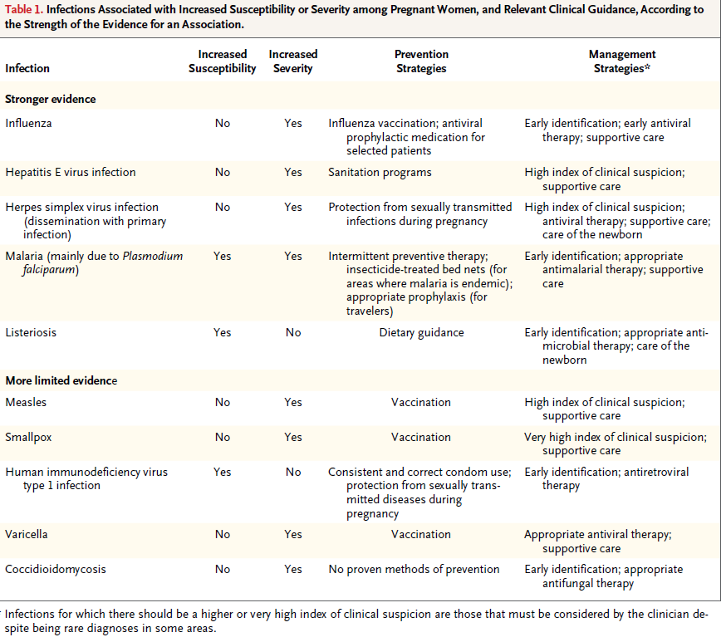

Slide 6
ΛΟΙΜΩΞΕΙΣ ΑΝΩΤΕΡΟΥ ΑΝΑΠΝΕΥΣΤΙΚΟΥ
Δ/Δ ΑΠΟ ΡΙΝΙΤΙΔΑ ΚΥΗΣΗΣ
↑ ΙΓΜΟΡΙΤΙΔΑ ΚΑΙ ΕΠΙΠΛΟΚΕΣ ΑΠΌ ΕΥΤΑΧΙΑΝΗ ΣΑΛΠΙΓΓΑ
ΜΗ ΚΛΑΣΣΙΚΗ ΚΛΙΝΙΚΗ ΕΙΚΟΝΑ ΙΓΜΟΡΙΤΙΔΑΣ
ΥΠΟΨΙΑ ΙΓΜΟΡΙΤΙΔΑΣ ΑΝ
5-7 ΗΜΕΡΕΣ ΡΙΝΙΚΗ ΣΥΜΦΟΡΗΣΗ
ΕΚΚΡΙΣΕΙΣ
ΠΙΕΣΗ ΚΟΛΠΩΝ+ΠΥΡΕΤΟΣ
ΑΜΟΞΥΚΙΛΛΙΝΗ±ΚΛΑΒΟΥΛΑΝΙΚΟ, ΚΕΦΠΡΟΖΙΛΗ, ΑΖΤΡΕΟΝΑΜΗ, ΤΜP-SMX(2o TΡΙΜΗΝΟ), ΑΖΙΘΡΟΜΥΚΙΝΗ
ΠΛΥΣΕΙΣ ΜΕ ΦΥΣΙΟΛΟΓΙΚΟ ΟΡΟ

Slide 7
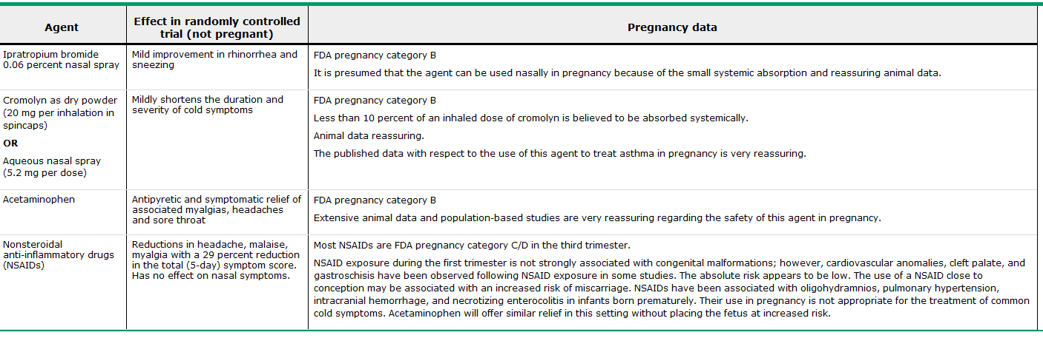
ΑΓΩΓΗ ΓΙΑ ΡΙΝΙΤΙΔΑ
ATROVENT NASAL SPRAY

Slide 8
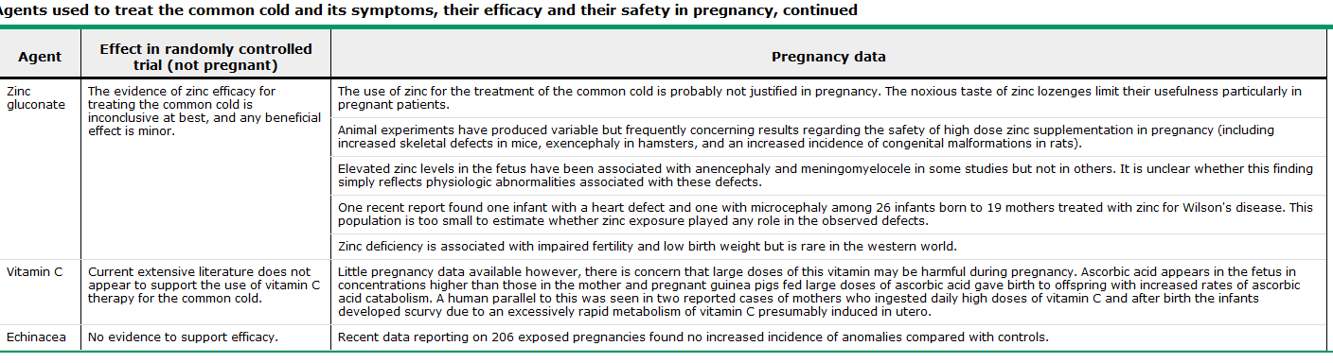
LIFESTYLE ΣΥΜΠΛΗΡΩΜΑΤΑ ΓΙΑ ΚΡΥΩΜΑ
OXI

Slide 9
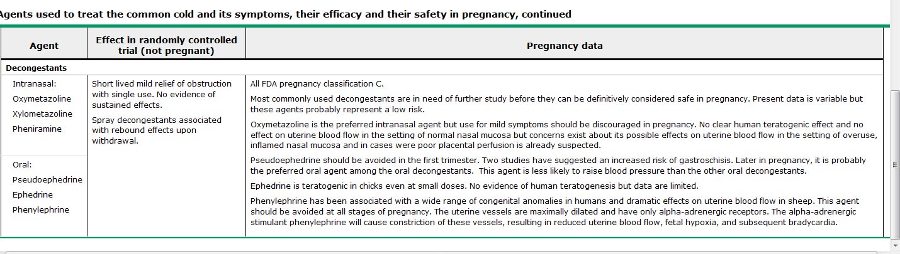
ΡΙΝΙΚΑ ΑΠΟΣΥΜΦΟΡΗΤΙΚΑ
OΞΥΜΕΤΑΖΟΛΙΝΗ (RONAL, EZIXIN, VICKS)
POS
ΨΕΥΔΟΕΦΕΔΡΙΝΗ (ΟΧΙ 1^{Ο} ΤΡΙΜΗΝΟ, COMTREX/PANADOL FLU,↑ΑΠ)

Slide 10
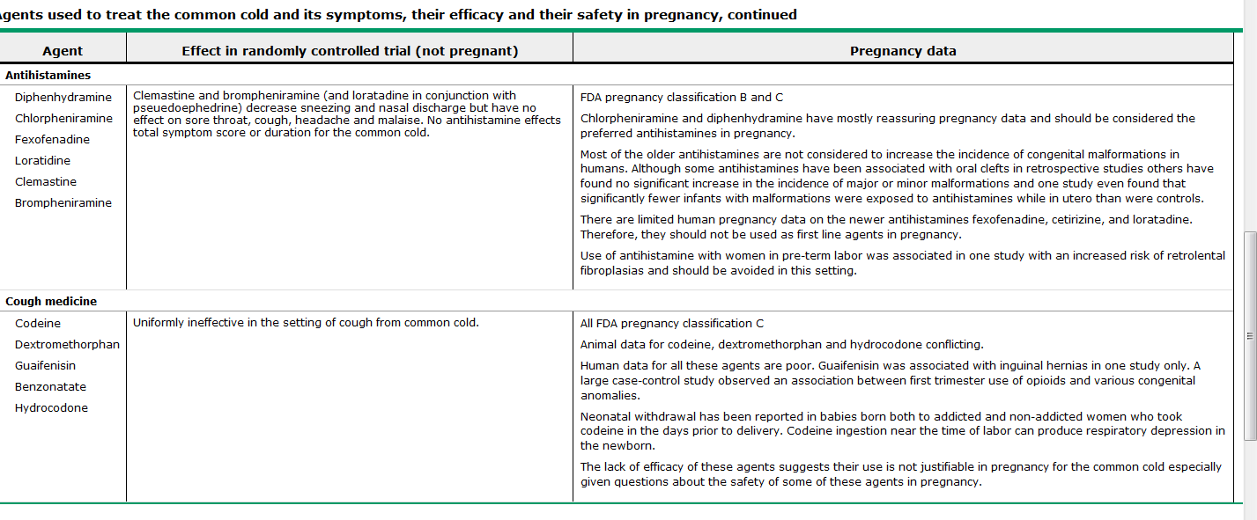
ΑΝΤΙΙΣΤΑΜΙΝΙΚΑ ΚΑΙ ΑΝΤΙΒΗΧΙΚΑ
ΧΛΩΡΟΦΑΙΝΑΜΙΝΗ (ISTAMEX)
ΔΙΦΑΙΝΥΔΡΑΜΙΝΗ (BENADRYL)
OXI

Slide 11
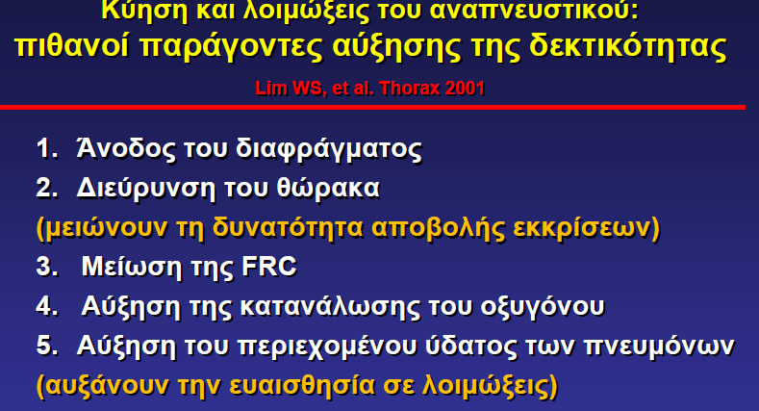
ΛΟΙΜΩΞΕΙΣ ΜΕ ΑΥΞΗΜΕΝΗ ΒΑΡΥΤΗΤΑ ΚΑΤΑ ΤΗΝ ΚΥΗΣΗ
ΠΡΟΣΟΧΗ
ΣΕ ΛΟΙΜΩΞΗ ΚΑΤΩΤΕΡΟΥ ΑΝΑΠΝΕΥΣΤΙΚΟΥ

Slide 12
ΠΝΕΥΜΟΝΙΑ
ΙΔΙΑ ΕΠΙΠΤΩΣΗ
ΠΑΡΑΓΟΝΤΕΣ ΚΙΝΔΥΝΟΥ: ΑΝΑΙΜΙΑ, ΑΣΘΜΑ, ΚΖ
↑ ΕΠΙΠΛΟΚΕΣ ΣΤΟ ΕΜΒΡΥΟ (ΠΡΟΩΡΟΣ ΤΟΚΕΤΟΣ, ΕΛΙΠΟΒΑΡΕΣ ΝΕΟΓΝΟ)
↑ ΕΠΙΠΛΟΚΕΣ ΣΤΗ ΜΗΤΕΡΑ (ΕΙΣΡΟΦΗΣΗ, ΠΝΕΥΜΟΝΙΚΟ ΟΙΔΗΜΑ)

Slide 13
ΠΡΟΣΟΧΗ
ΣΕ ΛΟΙΜΩΞΗ ΚΑΤΩΤΕΡΟΥ ΑΝΑΠΝΕΥΣΤΙΚΟΥ
ΗΠΙΑ ΑΝΑΠΝΕΥΣΤΙΚΗ ΑΛΚΑΛΩΣΗ (pH: 7.40-7.45, PCO2: 27-32 mmHg, PO2: 100-110 mmHg)
OXI TAXYΠΝΟΙΑ
↑ ΠΝΕΥΜΟΝΙΚΟ ΟΙΔΗΜΑ (υποαλβουμιναιμία, ↓συνοχή ενδοθηλίου, πρόωρος τοκετός λόγω λοίμωξης αναπνευστικού: αγωγή με μαγνήσιο, τερβουταλίνη ΚΖ)
↑ ΕΙΣΡΟΦΗΣΗ (↓ τόνος ΚΟΣ, καθυστερημένη κένωση στομάχου, ↑ ενδοκοιλιακή πίεση)

Slide 14
ΘΕΡΑΠΕΙΑ ΠΝΕΥΜΟΝΙΑΣ
ΑΚΤΙΝΟΓΡΑΦΙΑ ΘΩΡΑΚΟΣ ΑΠΑΡΑΙΤΗΤΗ!!!!
ΣΤΟΧΟΣ SO2 ≥ 95%, PO2 ≥ 70 mmHg
YΠΤΙΑ ΘΕΣΗ→ ΑΝΥΨΩΣΗ ΔΕ ΙΣΧΙΟΥ (ΕΤΣΙ Η ΜΗΤΡΑ ΔΕΝ ΠΙΕΖΕΙ ΑΟ ΚΑΙ ΚΚΦ)
ΑΖΙΘΡΟΜΥΚΙΝΗ ± ΚΕΦΤΡΙΑΞΟΝΗ
ΕΝΑΛΛΑΚΤΙΚΑ: ΠΕΝΙΚΙΛΛΙΝΗ, Β-ΛΑΚΤΑΜΕΣ, ΚΛΙΝΔΑΜΥΚΙΝΗ
ΑΝΤΙΠΥΡΕΤΙΚΟ/ΑΝΑΛΓΗΤΙΚΟ: ΠΑΡΑΚΕΤΑΜΟΛΗ, ΟΧΙ NSAIDS

Slide 15
ΛΟΙΜΩΞΕΙΣ ΜΕ ΑΥΞΗΜΕΝΗ ΒΑΡΥΤΗΤΑ ΚΑΤΑ ΤΗΝ ΚΥΗΣΗ
Πανδημία H1N1 2009
↑νοσηλείες
5% των θανάτων ενώ οι έγκυες αποτελούσαν μόλις το 1% του πληθυσμού
Πρόωρος τοκετός
Λιποβαρή νεογνά
ΑΛΛΑΓΗ ΣΤΙΣ ΟΔΗΓΙΕΣ!!!!

Slide 16
Υποψία γρίπης σε έγκυες γυναίκες??
Άμεση έναρξη αντιϊκής αγωγής (ΤAMIFLU) ανεξάρτητα από την παρουσία άλλων παραγόντων κινδύνου, τη βαρύτητα της κλινικής εικόνας και το αποτέλεσμα του διαγνωστικού τεστ!!
Θεραπεία ανεξαρτήτως εμβολιασμού (60% αποτελεσματικότητα)
Αγωγή< 48 ώρες από συμπτώματα→1/5 θνητότητα σε σύγκριση με γυναίκες που έλαβαν καθυστερημένα/καθόλου αγωγή
Αγωγή > 48 ώρες ωφέλιμη σε σύγκριση με απουσία αγωγής

Slide 17
TI MAΣ ΕΜΑΘΕ Η ΠΑΝΔΗΜΙΑ ΤΟΥ Η1Ν1??
Αναστολείς νευραμινιδάσης σε έγκυες??
Ασφαλείς και αναγκαίοι
Ενημέρωση-ευαισθητοποίηση εγκύων για άμεση αναζήτηση ιατρικής φροντίδας
Εμβολιασμός κατά την κύηση??
Προφυλάσσει μητέρα-νεογνό για τους πρώτους 6 μήνες
N Engl J Med. 2014 Sep 4;371(10):918-31. Influenza vaccination of pregnant women and protection of their infants.

Slide 18
ΛΟΙΜΩΞΕΙΣ ΜΕ ΑΥΞΗΜΕΝΗ ΒΑΡΥΤΗΤΑ ΚΑΤΑ ΤΗΝ ΚΥΗΣΗ
ΑΝΕΜΟΒΛΟΓΙΑ
↑ πνευμονίας από τον ιό (10-20%) → ↑θνητότητας (40%)
ΑΚΥΚΛΟΒΙΡΗ
ΕΜΒΟΛΙΑΣΜΟΣ ΠΡΟ ΚΥΗΣΗΣ

Slide 19
ΟΥΡΟΛΟΙΜΩΞΕΙΣ
ΛΟΙΜΩΞΕΙΣ ΜΕ ΑΥΞΗΜΕΝΗ ΕΠΙΠΤΩΣΗ ΚΑΤΑ ΤΗΝ ΚΥΗΣΗ
Σταση ουρων
Ορμονολογικές μεταβολές
2/3 E. Coli
ΑΣΥΜΠΤΩΜΑΤΙΚΗ ΜΙΚΡΟΒΙΟΥΡΙΑ
2-8% εγκύων
20-40% πυελονεφρίτιδα
Αυξημένος κίνδυνος προωρότητας
ΘΕΡΑΠΕΙΑ
ΝΙΤΡΟΦΟΥΡΑΝΤΟΪΝΗ (100 mg Χ 2)
ΑΜΠΙΚΙΛΛΙΝΗ (250 mg Χ 4)
ΚΕΦΑΛΕΞΙΝΗ (250 mg Χ 4)
ΣΕ ΥΠΟΤΡΟΠΗ: ΧΗΜΕΙΟΠΡΟΦΥΛΑΞΗ 1Χ1 ΕΩΣ ΤΟΚΕΤΟ
ΠΡΟΣΟΧΗ!
ΟΧΙ TMP-SMZ ΣΤΟ 3^{Ο} ΤΡΙΜΗΝΟ
ΌΧΙ ΚΙΝΟΛΟΝΕΣ
3-7 ημέρες

Slide 20
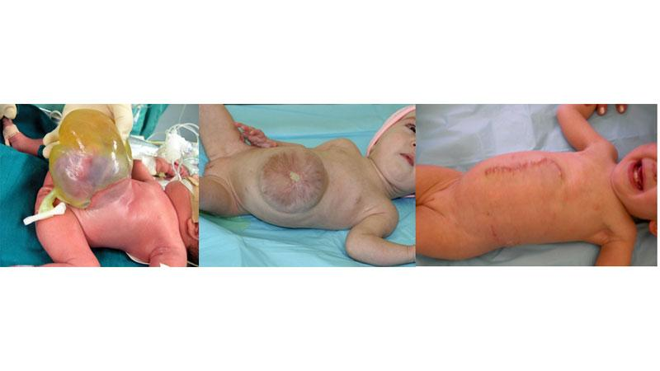
ΛΟΙΜΩΞΕΙΣ ΜΕ ΙΔΙΑΙΤΕΡΕΣ ΕΠΙΠΤΩΣΕΙΣ ΚΑΤΑ ΤΗΝ ΚΥΗΣΗ
Am J Epidemiol. 2014 Sep 1;180(5):518-25..
Maternal genitourinary infections and the risk of gastroschisis.
vaginal infections, genital herpes, urinary tract infections (UTIs), and other sexually transmitted diseases (STDs)
ΓΑΣΤΡΟΣΧΙΣΗ

Slide 21

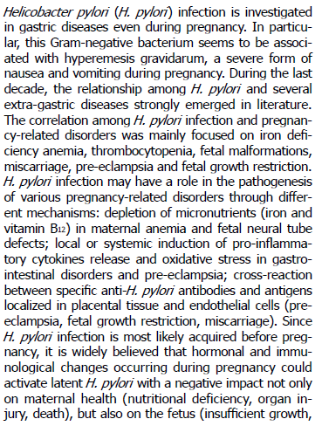
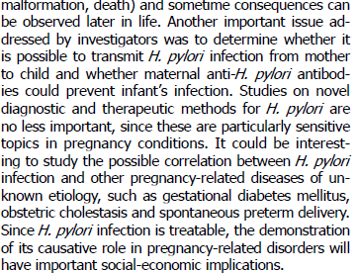

Slide 22
ΛΟΙΜΩΞΕΙΣ ΜΕ ΑΥΞΗΜΕΝΗ ΕΠΙΠΤΩΣΗ ΚΑΤΑ ΤΗΝ ΚΥΗΣΗ
LISTERIA MONOCYTOGENES
ωμά-μέτρια μαγειρεμένα λαχανικά/κρεας
Μη παστεριωμένο γάλα-μαλακά τυριά
Ασυμπτωματική-γριπώδης συνδρομή-σπάνια βαριά κλινική εικόνα
Τροπισμός για τον πλακούντα και το έμβρυο→ αποβολή, γέννηση νεκρού παιδιού, πρόωρος τοκετός
Πιθανά ο επηρεασμός της υγείας του βρέφους να οδηγήσει στην διάγνωση
ΑΜΠΙΚΙΛΙΝΗ

Slide 23
ΛΟΙΜΩΞΕΙΣ ΜΕ ΙΔΙΑΙΤΕΡΕΣ ΕΠΙΠΤΩΣΕΙΣ ΚΑΤΑ ΤΗΝ ΚΥΗΣΗ
TORCH infections:
Toxoplasmosis
Other (syphilis)
Rubella
CMV
Herpes (.. Hepatitis, HIV)

Slide 24
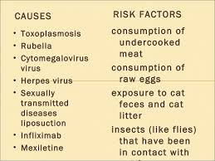
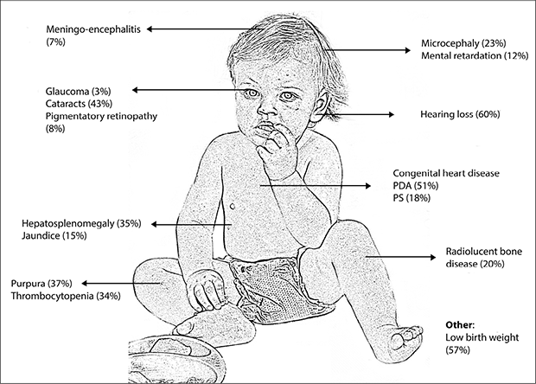
ΣΥΓΓΕΝΕΣ ΣΥΝΔΡΟΜΟ TORCH

Slide 25
TOXOPLASMOSIS
ΚΙΝΔΥΝΟΣ ΜΕΤΑΔΟΣΗΣ ΣΤΟ ΕΜΒΡΥΟ:
1^{Ο} ΤΡΙΜΗΝΟ- 15 % ( ΠΙΟ ΣΟΒΑΡΗ ΛΟΙΜΩΞΗ!!).
2^{Ο} ΤΡΙΜΗΝΟ- 25 %
3^{Ο} ΤΡΙΜΗΝΟ- 65 % (90% ΝΕΟΓΝΩΝ ΑΣΥΜΠΤΩΜΑΤΙΚΑ).
ΣΥΜΠΤΩΜΑΤΟΛΟΓΙΑ ΜΗΤΕΡΑΣ:
ΣΥΝΗΘΩΣ ΑΣΥΜΠΤΩΜΑΤΙΚΗ!!
ΠΥΡΕΤΟΣ, ΕΞΑΝΘΗΜΑ, ΗΩΣΙΝΟΦΙΛΙΑ
ΣΥΜΠΤΩΜΑΤΙΚΗ Η ΜΗΤΕΡΑ= ΣΟΒΑΡΗ ΒΛΑΒΗ ΚΝΣ ΕΜΒΡΥΟΥ
ΘΕΡΑΠΕΙΑ: ΣΠΙΡΑΜΥΚΙΝΗ (ROVAMYCIN, ↓ ΚΑΘΕΤΗ ΜΕΤΑΔΟΣΗ)
ΠΡΟΛΗΨΗ:
ΠΛΥΣΙΜΟ ΧΕΡΙΩΝ ΜΕΤΑ ΑΠΟ ΕΠΑΦΗ ΜΕ ΩΜΟ ΚΡΕΑΣ, ΚΟΠΡΑΝΑ ΓΑΤΑΣ, ΧΩΜΑ
ΚΑΛΟ ΨΗΣΙΜΟ ΚΡΕΑΤΩΝ

Slide 26
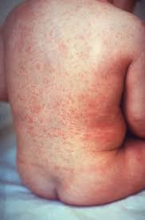
RUBELLA-ΕΡΥΘΡΑ
ΠΡΩΤΕΣ 16 ΕΒΔΟΜΑΔΕΣ ΚΥΗΣΗΣ
ΡΙΝΟΦΑΡΥΓΓΙΚΕΣ ΕΚΚΡΙΣΕΙΣ
ΕΠΩΑΣΗ: 14-21 ΗΜΕΡΕΣ
ΣΥΜΠΤΩΜΑΤΑ: ΠΥΡΕΤΟΣ, ΑΡΘΡΑΛΓΙΑ, ΕΞΑΝΘΗΜΑ (ΠΡΟΣΩΠΟ, 1 ΕΒΔΟΜΑΔΑ), ΛΕΜΦΑΔΕΝΟΠΑΘΕΙΑ (ΟΠΙΣΘΟΩΤΙΑΙΑ, INIAKH,ΤΡΑΧΗΛΙΚΗ, ΠΡΟ ΕΞΑΝΘΗΜΑΤΟΣ, ΔΙΑΡΚΕΙΑΣ 3 ΕΒΔΟΜΑΔΩΝ)
KIΝΔΥΝΟΣ ΛΟΙΜΩΞΗΣ ΕΜΒΡΥΟΥ
-50-60% 1^{ΟΣ} ΜΗΝΑΣ ΚΥΗΣΗΣ
-22% 2^{ΟΣ} ΜΗΝΑΣ
-6-10% 3-4^{ΟΣ} ΜΗΝΑΣ
ΘΕΡΑΠΕΙΑ=ΠΡΟΛΗΨΗ
ΕΜΒΟΛΙΑΣΜΟΥΣ ΤΟΥΛΑΧΙΣΤΟΝ 3 ΜΗΝΕΣ ΠΡΟ ΚΥΗΣΗΣ
20% ΓΥΝΑΙΚΩΝ ΑΝΑΠΑΡAΓΩΓΙΚΗΣ ΗΛΙΚΙΑΣ ΔΕΝ ΕΧΟΥΝ ΕΠΑΡΚΗ ΑΝΤΙΣΩΜΑΤΑ ΚΑΤΑ ΤΟΥ ΙΟΥ!!

Slide 27
CYTOMEGALOVIRUS
(CMV)
ΣΥΧΝΟΤΕΡΟ ΑΙΤΙΟ ΣΥΓΓΕΝΟΥΣ ΝΟΗΤΙΚΗΣ ΥΣΤΕΡΗΣΗΣ > ΕΡΥΘΡΑ
50- 60% ΓΥΝΑΙΚΩΝ ΑΝΑΠΑΡΑΓΩΓΙΚΗΣ ΗΛΙΚΙΑΣ
ΣΥΜΠΤΩΜΑΤΟΛΟΓΙΑ: ΠΥΡΕΤΟΣ±ΛΕΜΦΑΔΕΝΟΠΑΘΕΙΑ, ΦΑΡΥΓΓΑΛΓΙΑ, ΥΠΟΚΛΙΝΙΚΗ ΛΟΙΜΩΞΗ
ΜΕΤΑΔΟΣΗ ΜΕ ΤΑ ΒΙΟΛΟΓΙΚΑ ΥΓΡΑ
ΠΡΩΤΟΛΟΙΜΩΞΗ: 30-40% ΕΜΒΡΥΩΝ, 2-4% ΕΚ ΤΩΝ ΟΠΟΙΩΝ ΘΑ ΑΝΑΠΤΥΞΟΥΝ ΣΟΒΑΡΕΣ ΣΥΓΓΕΝΕΙΣ ΔΙΑΜΑΡΤΙΕΣ.
ΥΠΟΤΡΟΠΗ ΛΟΙΜΩΞΗΣ: 1% ΕΜΒΡΥΩΝ, ΜΑΘΗΣΙΑΚΕΣ ΔΥΣΚΟΛΙΕΣ-ΚΑΘΥΣΤΕΡΗΣΗ ΟΜΙΛΙΑΣ,ΝΕΥΡΟΑΙΣΘΗΤΗΡΙΑΚΗ ΚΩΦΩΣΗ (ΕΠΑΣΒΕΣΤΩΣΗ ΕΓΚΕΦΑΛΟΥ)
ΘΕΡΑΠΕΙΑ=ΠΡΟΛΗΨΗ
ΚΑΛΟ ΠΛΥΣΙΜΟ ΧΕΡΙΩΝ

Slide 28
Human Immunodeficiency Virus (HIV)
ΚΑΘΕΤΗ ΜΕΤΑΔΟΣΗ:
25%
ΑΛΛΑ 8% ΜΕ ΖΙΔΟΒΟΥΔΙΝΗ
<3% ΜΕ ΤΡΙΠΛΗ ΑΝΤΙΡΕΤΡΟΙΪΚΗ ΑΓΩΓΗ
ΗΠΑΤΙΤΙΔΑ Β
ΤΟ ΠΙΟ ΚΟΙΝΟ ΑΙΤΙΟ ΙΚΤΕΡΟΥ ΚΑΤΑ ΤΗΝ ΚΥΗΣΗ
ΜΕΤΑΔΟΣΗ ΜΕ ΑΙΜΑ, ΘΗΛΑΣΜΟ, ΣΠΕΡΜΑ
HBeAg+ 10-20% ΚΑΘΕΤΗ ΜΕΤΑΔΟΣΗ
ΧΟΡΗΓΗΣΗ ΑΝΟΣΗΣ ΣΦΑΙΡΙΝΗΣ ΣΤΟ ΝΕΟΓΝΟ

Slide 29
Herpes Simplex
ΑΥΞΗΜΕΝΗ ΒΑΡΥΤΗΤΑ ΚΑΤΑ ΤΗΝ ΚΥΗΣΗ
↑ γενικευμένη λοίμωξη: 39% θνητότητα
ηπατίτιδα
Υποτροπές έρπητα γεννητικών οργάνων
ΕΠΙΠΛΟΚΕΣ ΣΤΟ ΕΜΒΡΥΟ
ΠΡΩΤΟΛΟΙΜΩΞΗ
ΑΠΟΒΟΛΗ
ΣΥΝΔΡΟΜΟ TORCH
YΠΟΤΡΟΠΗ
ΒΛΕΝΟΔΕΡΜAΤΙΚΕΣ ΒΛΑΒΕΣ
ΓΕΝΙΚΕΥΜΕΝΗ ΝΟΣΟΣ
ΕΓΚΕΦΑΛΙΤΙΔΑ
ΜΕΤΑΔΟΣΗ ΚΑΤΑ ΤΟΝ ΤΟΚΕΤΟ
ΘΕΡΑΠΕΙΑ
ΑΚΥΚΛΟΒΙΡΗ ΣΤΟ 3^{Ο} ΤΡΙΜΗΝΟ ± ΚΑΙΣΑΡΙΚΗ

Slide 30
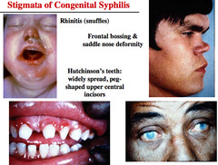
ΣΥΦΙΛΗ
ΟΣΟ ΑΠΕΧΕΙ Η ΛΟΙΜΩΞΗ ΑΠΟ ΤΗ ΣΥΛΛΗΨΗ ΤΟΣΟ ΚΑΛΥΤΕΡΑ ΓΙΑ ΤΟ ΕΜΒΡΥΟ
ΑΠΟΒΟΛΗ, ΓΕΝΝΗΣΗ ΝΕΚΡΟΥ ΕΜΒΡΥΟΥ
ΣΥΓΓΕΝΗΣ ΣΥΦΙΛΗ
ΘΕΡΑΠΕΙΑ
<16 ΕΒΔΟΜΑΔΕΣ
ΠΡΙΝ ΠΕΡΑΣΟΥΝ ΟΙ ΣΠΕΙΡΟΧΑΙΤΕΣ ΑΠΟ ΤΟΝ ΠΛΑΚΟΥΝΤΑ!!
ΠΕΝΙΚΙΛΛΙΝΗ ΚΑΙ ΣΕ ΑΛΛΕΡΓΙΑ ΕΡΥΘΡΟΜΥΚΙΝΗ

Slide 31
ΑΣΦΑΛΕΙΑ ΚΑΙ ΦΑΡΜΑΚΑ ΚΑΤΑ ΤΩΝ ΛΟΙΜΩΞΕΩΝ ΣΤΗΝ ΚΥΗΣΗ
Α
Ελεγχόμενες μελέτες σε ανθρώπους δεν έδειξαν εμβρυϊκό κίνδυνο. Αυτά τα
φάρμακα είναι τα ασφαλέστερα.
Β
Μελέτες σε ζώα δεν έδειξαν κάποιον κίνδυνο για το έμβρυο, αλλά δεν έγιναν
ελεγχόμενες μελέτες σε ανθρώπους, ή οι μελέτες σε ζώα έδειξαν έναν κίνδυ
νο για το έμβρυο αλλά οι καλά ελεγχόμενες μελέτες σε ανθρώπους δεν έδει
ξαν τέτοιο κίνδυνο.
C
Δεν υπάρχουν επαρκείς μελέτες σε ανθρώπους ή σε ζώα, ή ανεπιθύμητες επι
δράσεις στα έμβρυα φάνηκαν σε μελέτες σε ζώα αλλά δεν υπάρχουν διαθέσι
μα δεδομένα από ανθρώπους. Χρήση μόνο αν δεν υπάρχουν ασφαλέστερα
εναλλακτικά φάρμακα ή αν το όφελος υπερσκελίζει τον κίνδυνο.
D
Υπάρχουν ενδείξεις ότι υπάρχει κίνδυνος για το ανθρώπινο έμβρυο, αλλά τα
οφέλη ίσως υπερσκελίζουν τον κίνδυνο σε κάποιες περιστάσεις (π.χ. καταστά
σεις απειλητικές για τη ζωή, σοβαρές διαταραχές για τις οποίες ασφαλέστερα
φάρμακα δεν μπορούν να χρησιμοποιηθούν ή είναι αναποτελεσματικά).
X
Αποδεδειγμένοι εμβρυϊκοί κίνδυνοι που υπερσκελίζουν οποιοδήποτε πιθανό
όφελος.

Slide 32
ANTIBIOTIKA KAI KYΗΣΗ
ΕΠΙΤΡΕΠΟΝΤΑΙ..
ΑΠΑΓΟΡΕΥΟΝΤΑΙ..
ΚΑΤΗΓΟΡΙΑ Β
ΚΑΤΗΓΟΡΙΑ C-D
ΠΕΝΙΚΙΛΛΙΝΗ-Β-ΛΑΚΤΑΜΕΣ
ΑΖΙΘΡΟΜΥΚΙΝΗ
ΚΕΦΑΛΟΣΠΟΡΙΝΕΣ
ΚΛΙΝΔΑΜΥΚΙΝΗ-METΡΟΝΙΔΑΖΟΛΗ
ΚΟΤΡΙΜΟΞΑΖΟΛΗ < 34 ΕΒΔΟΜΑΔΕΣ
ΝΙΤΡΟΦΟΥΡΑΝΤΟΪΝΗ (<34 ΕΒΔΟΜΑΔΕΣ/ G6PD)
ΜΕΡΟΠΕΝΕΜΗ > 28 ΕΒΔΟΜΑΔΕΣ
ΑΚΥΚΛΟΒΙΡΗ
ΦΑΜΣΙΚΟΒΙΡΗ
ΒΑΛΑΣΙΚΛΟΒΙΡΗ
ΟΣΕΛΤΑΜΙΒΙΡΗ
ΑΜΦΟΤΕΡΙΚΙΝΗ Β
ΚΛΟΤΡΙΜΑΖΟΛΗ
ΑΜΙΝΟΓΛΥΚΟΣΙΔΕΣ
ΚΙΝΟΛΟΝΕΣ
ΚΟΤΡΙΜΟΞΑΖΟΛΗ > 34 ΕΒΔΟΜΑΔΕΣ
ΤΕΤΡΑΚΥΚΛΙΝΕΣ
ΙΜΙΠΕΝΕΜΗ
ΜΕΡΟΠΕΝΕΜΗ < 28 ΕΒΔΟΜΑΔΕΣ
ΡΙΜΠΑΒΙΡΙΝΗ (Χ)
ΦΩΣΚΑΡΝΕΤΗ
ΓΑΝΣΙΚΛΟΒΙΡΗ
ΑΜΑΝΤΑΔΙΝΗ
ΚΕΤΟΚΟΝΑΖΟΛΗ
ΦΛΟΥΚΟΝΑΖΟΛΗ
ΙΤΡΑΚΟΝΑΖΟΛΗ
ΜΙΚΟΝΑΖΟΛΗ
ΝΥΣΤΑΤΙΝΗ

Slide 33


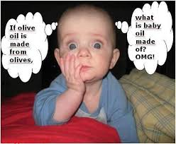
ΕΥΧΑΡΙΣΤΩ!!

Slide 34
ΛΟΙΜΩΞΕΙΣ ΜΕ ΑΥΞΗΜΕΝΗ ΒΑΡΥΤΗΤΑ ΚΑΤΑ ΤΗΝ ΚΥΗΣΗ
ΗΠΑΤΙΤΙΔΑ Ε
Υψηλή θνητότητα στο 3^{ο} τρίμηνο
33-43% εγκύων στην Ινδία με HEV εκδήλωσαν πολύ σοβαρή κλινική νόσο-ηπατική ανεπάρκεια
θνητότητα: έγκυες→15-25% vs 0.5-4% στον γενικό πληθυσμό

Slide 35
ΛΟΙΜΩΞΕΙΣ ΜΕ ΑΥΞΗΜΕΝΗ ΕΠΙΠΤΩΣΗ και ΒΑΡΥΤΗΤΑ
ΚΑΤΑ ΤΗΝ ΚΥΗΣΗ
ΕΛΟΝΟΣΙΑ, P. FALCIPARUM
ενδημικές περιοχές
πρωτοτόκες
νεότερες
3^{ο} τρίμηνο κύησης)

Slide 36
CHLAMYDIA TRACHOMATIS
↓ ΒΑΡΟΣ ΝΕΟΓΝΟΥ, ΘΑΝΑΤΟΣ ΕΜΒΡΥΟΥ, ΠΡΟΩΡΟΤΗΤΑ
ΕΠΙΠΕΦΥΚΙΤΙΔΑ→ 5-14 ΗΜΕΡΕΣ ΜΕΤΑ ΤΟΝ ΤΟΚΕΤΟ
ΕΠΙΠΛΟΚΕΣ: ΠΝΕΥΜΟΝΙΑ, ΦΑΡΥΓΓΙΤΙΔΑ, ΩΤΙΤΙΔΑ
ΘΕΡΑΠΕΙΑ: ΕΡΥΘΡΟΜΥΚΙΝΗ Ή ΑΜΟΞΥΚΙΛΛΙΝΗ 500mg Χ 3 ΓΙΑ 1 ΕΒΔΟΜΑΔΑ

